Slide 1

«Родительское наставничество в разностороннем развитии творческих способностей детей как основы формирования будущей профессиональной деятельности»
Никифоров Алексей Николаевич

Slide 2


Slide 3

Достижение цели:
превращение из пассивного подростка в активного;
развитие интереса (мотивации) и размышлений по поводу своей предстоящей жизни;
организация деятельности подростка, когда из хаотичных карьерных действий происходит превращение в осознанные и целенаправленные;
планирование достижения собственных желаний самоопределения.

Slide 4

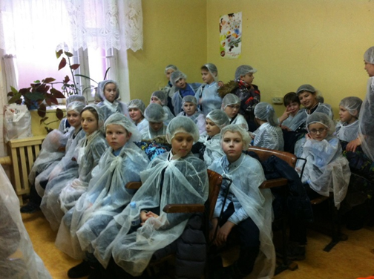
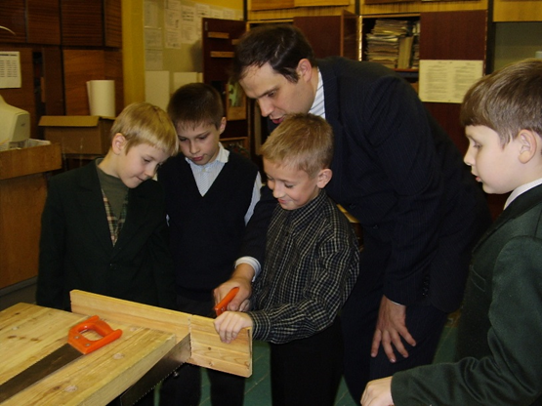
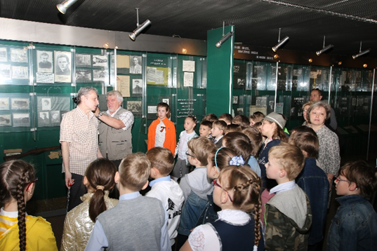

Slide 5

Деятельностный подход к возрасту ребенка
3 – 6 лет: игровая деятельность
6 – 10 лет: учебная деятельность
Среднее звено:
деятельность общения
Наставники,
производственные экскурсии
Мастер-классы
Старшее звено: учебно-профессиональная деятельность
Студент:
Профессиональная деятельность
Молодой специалист: приобретение опыта
Наставники,
производственные экскурсии
Производственные наставники
Мастер-профессионал: наставник

Slide 6

Классификация профессий по предмету труда (по Е.А. Климову):
Человек – художественный образ художник, артист, дизайнер, музыкант
Человек – человек учитель, врач, экскурсовод, продавец
Человек - техника
архитектор, проектировщик, строитель, автомобильный техник, электрик, инженер-механик
Человек – знаковая система
программист, администратор, веб-дизайнер, бухгалтер
Человек - природа
Геолог, биолог

Slide 7

Участники программы
Куратор
(родители, психолог
классный руководитель)
Определяет индивидуальную работу наставника и наставляемого
Наставляемый
(мотивированные на профориентацию, одаренные или
упертые товарищи)
Наставники
(- Преподаватели ВУЗов;
отцы-профессионалы (СОШ);
специалисты коммерческих предприятий;
специалисты партнерских организаций).

Slide 8


Slide 9
Помощь
в профессиональном самоопределении
Нам окажут:
Психолог
Индивидуальная работа с подростками по вопросам профессиональной психодиагностики с выдачей рекомендаций
Работодатели
Информирование о развитии рынка, требуемых вакансиях, перспективах
ВУЗы
Информирование об учебных программах, спросе на рынке на выпускников.
Родители
Планирование профессиональных и жизненных перспектив подростка в школе и дома, как он может развить свои сильные стороны и снизить влияние слабых сторон

Slide 10
Реализация системы профориентации
I. Вводное анкетирование школьников и родителей
Iа. Формирование команды. «Школа наставников», обучение кураторов, наставников, психологов
II. Выбор фокус-группы, заинтересованных школьников (4-5, 6-8 и 9-11 классы)
IV. Выбор ресурсов
Производственные экскурсии, выставки, дни открытых дверей, олимпиады, конкурсы
III. Совместное уточнение интересов школьника по профориентации
V. Выбор наставника
Проектная деятельность в ВУЗах
Учитель
Репетитор
Специалист с предприятия
VI. Итоговое анкетирование

Slide 11
1 Встреча. Для кого: Родители – Дети.
Кто: Отцы - профессионалы
Презентация «Как выбрать будущую профессию»
Вводное анкетирование школьников и родителей
Как Вы готовитесь к дальнейшему продолжению образования?
Бывали ли вы на встречах с представителями выбранной Вами профессий?
Кто (что) в наибольшей степени повлиял(о) на Ваш выбор профессии?
Какой фактор стал решающим в профессиональном выборе Вашего ребенка?
Как Вы думаете, возможно ли в настоящее время трудоустроиться по выбранной Вами профессии?
Что Вы знаете про выбранную профессию?
Знаете ли Вы Свои способности для работы по этой профессии?
Каким требованиям, по Вашему мнению, должна отвечать работа?
Цель: познакомить с миром профессий и методами выбора
Поделиться опытом, познакомить с проектом
Результат: выбор фокус-группы, заинтересованных школьников

Slide 12
Этап 1
Первичное анкетирование родителей и подростков для определения необходимости в профориентации.
Определились ли Вы с выбором будущей профессии?
Чем бы Вы хотели заняться после окончания школы?
Как Вы готовитесь к дальнейшему продолжению образования?
Какую именно профессию Вы намерены освоить в будущем после окончания школы?
Бывали ли вы на встречах с представителями выбранной Вами профессий?
Кто (что) в наибольшей степени повлиял(о) на Ваш выбор профессии?
Какой фактор стал решающим в профессиональном выборе Вашего ребенка?
На Ваш взгляд, представляет ли школа достаточно возможностей для того, чтобы правильно выбрать будущую профессию, специальность?
Как Вы думаете, возможно ли в настоящее время трудоустроиться по выбранной Вами профессии?
Знаете ли Вы про выбранную вами профессию:
Знаете ли Вы Свои способности для работы по этой профессии?
Каким требованиям, по Вашему мнению, должна отвечать работа?
Что, по Вашему мнению, является залогом достижения успеха в жизни?
* анкета подготовлена в Научно-практической лаборатории по проблемам воспитания и семьи ДДТ имени В.П. Чкалова
Что для Вас означает понятие «Труд»
Какие трудовые ценности и личные качества Вы считаете наиболее важными?
Каковы Ваши отношения с родителями?
Приходилось ли Вам бывать на работе у своих родителей?
Нравится ли Вам работа родителей?
Как часто Вам приходится испытывать чувство гордости за профессионально-трудовые достижения своих родителей?
Имеете ли Вы свои домашние обязанности? И как часто Вам приходится их выполнять?

Slide 13
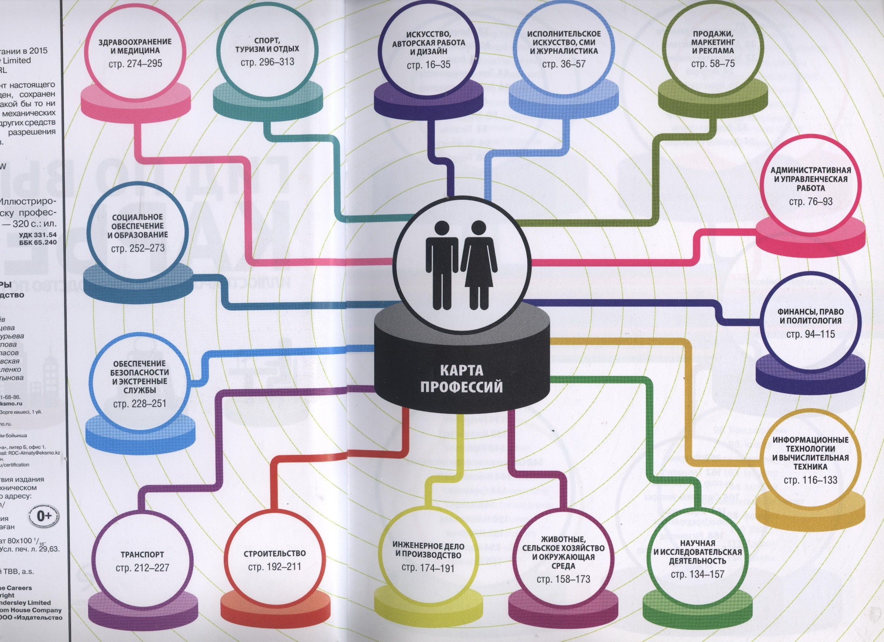
Современная карта профессий:

Slide 14

2 Этап. Производственные экскурсии
Знакомство с профессиями
Видео-ролики
Суть работы
Навыки
Функции. Квалификация.
Трудности
Обзор отрасли
Заработная плата
Карьерный путь
* бесплатно

Slide 15
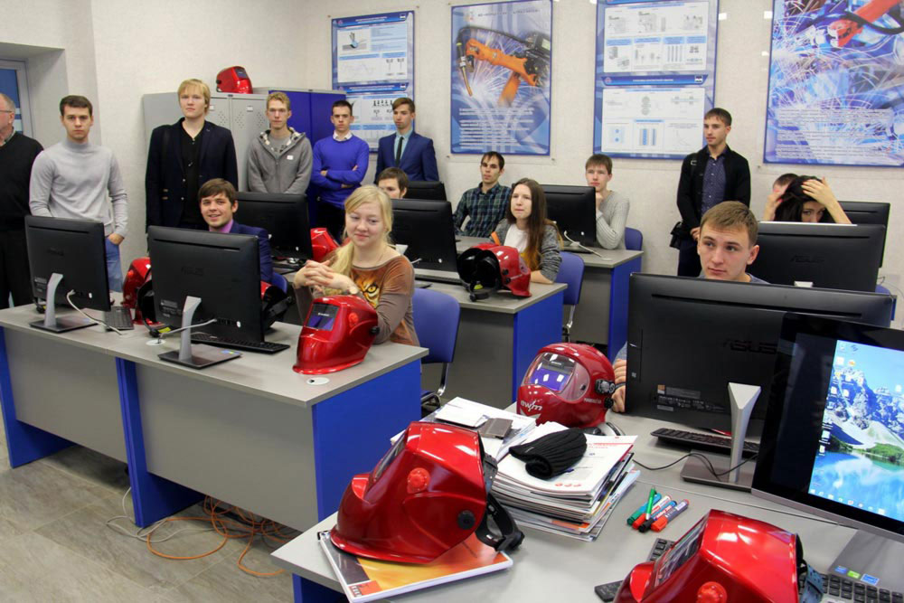
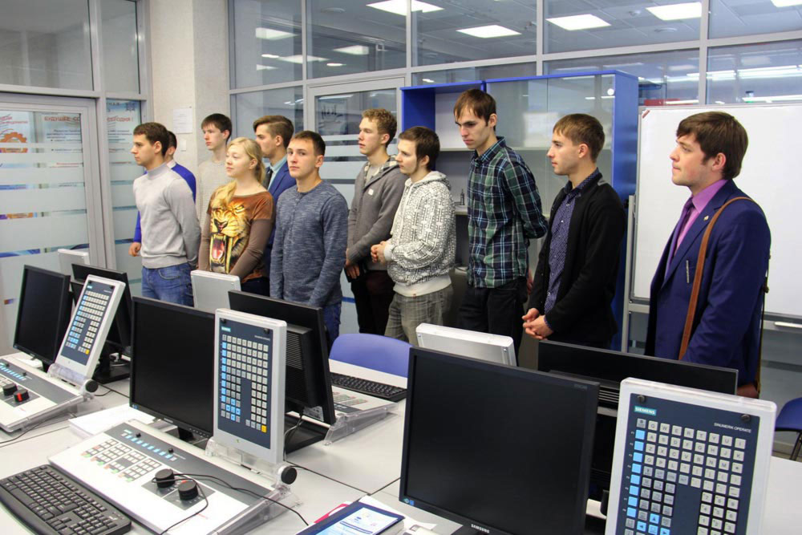
Учебный центр «Нижегородского завода 70-летия Победы» концерна «АЛМАЗ-АНТЕЙ»

Slide 16

Экскурсия на телеканал «Волга»
почувствовать себя в роли журналиста, телеведущего, оператора, режиссёра
посмотреть рабочий процесс

Slide 17
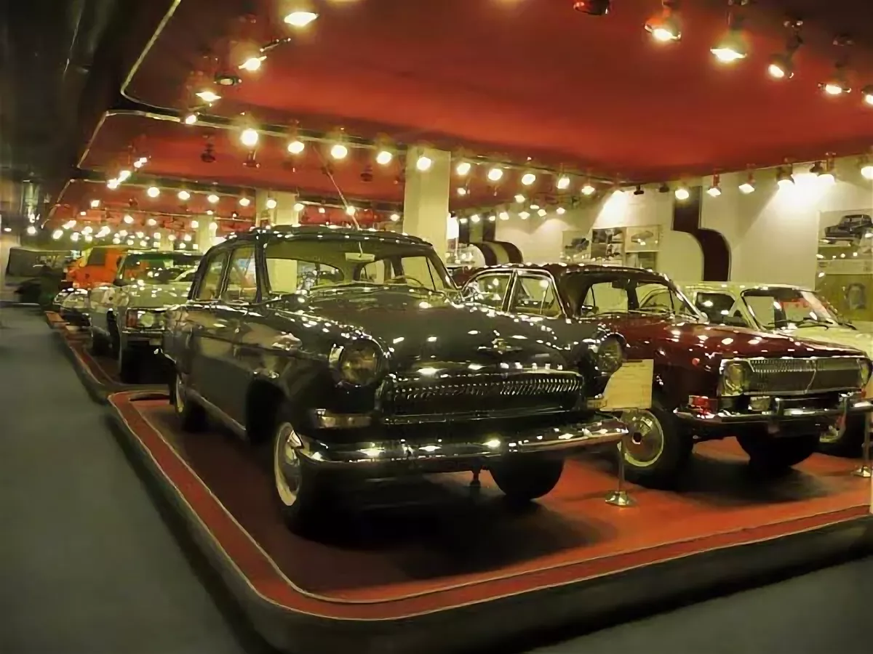
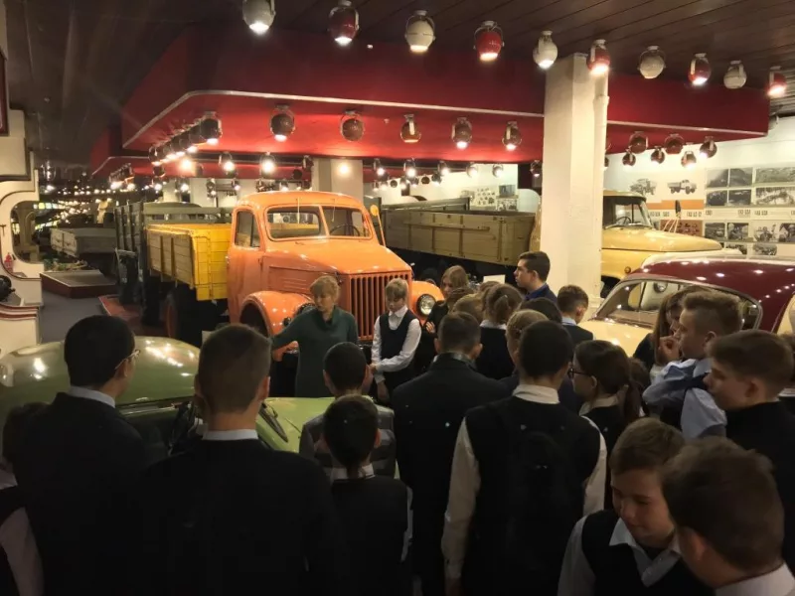
Музей истории ОАО "ГАЗ"

Slide 18
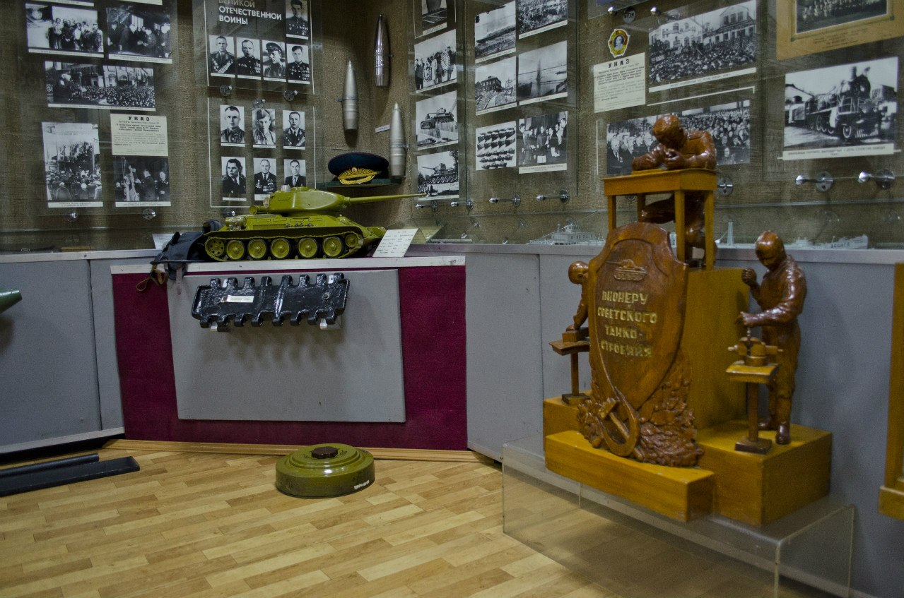
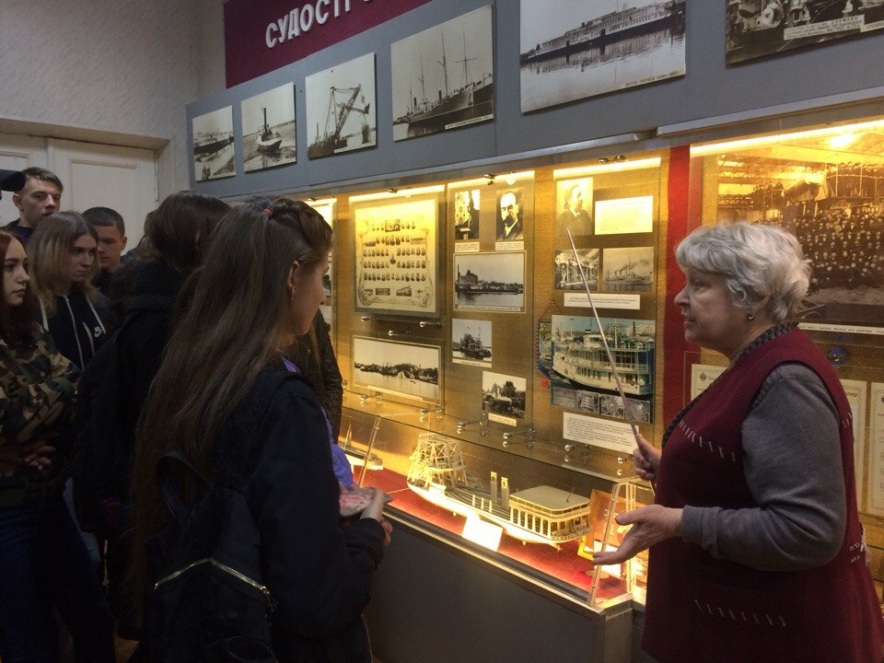
Музей истории завода Красное Сормово

Slide 19
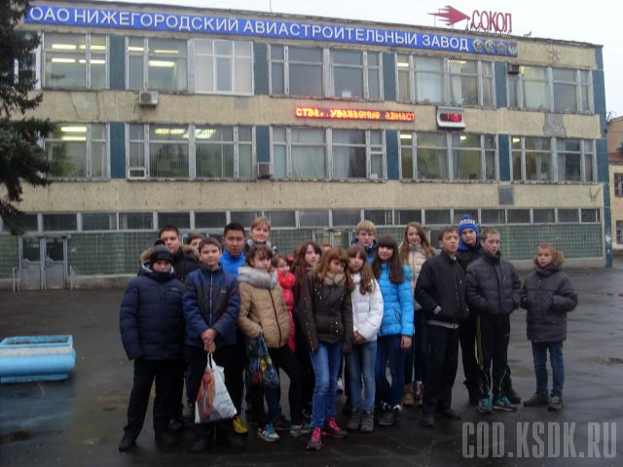

Музей истории ОАО «Нижегородский авиастроительный завод"

Slide 20
3 Встреча. «Совместное уточнение интересов школьника по профориентации»
Очная работа
с психологом (1000-2000 рублей)
Дистанционное профтестирование «Я могу», «Я хочу» (200-300 рублей)
Обучить школьного психолога методам профтестирования (единоразовая оплата обучения, в дальнейшем бесплатно для школьников)
Предоставить ссылки на методики по профтестированию для самостоятельной работы (бесплатно)

Slide 21
Адаптация и согласование программы «Наставничество»
2. Выбор программы тестирования личностных особенностей наставляемого для определения вектора развития:
Программа «Я могу» и «Я хочу» (Psychometric Expert),
руководитель Хмелев Евгений Александрович

Slide 22


Slide 23
* программа «Живи осознано» (Genetic test)

Slide 24
Помощь
в профессиональном самоопределении
Нам окажут:
Психолог
Индивидуальная работа с подростками по вопросам профессиональной психодиагностики с выдачей рекомендаций
Работодатели
Информирование о развитии рынка, требуемых вакансиях, перспективах
ВУЗы
Информирование об учебных программах, спросе на рынке на выпускников.
Родители
Планирование профессиональных и жизненных перспектив подростка в школе и дома, как он может развить свои сильные стороны и снизить влияние слабых сторон

Slide 25
Участники программы
Куратор
(родители, психолог
классный руководитель)
Определяет индивидуальную работу наставника и наставляемого
Наставляемый
(школьники, в том числе одаренные или
трудные)
Наставники
(- Преподаватели ВУЗов;
отцы-профессионалы (СОШ);
специалисты коммерческих предприятий;
специалисты партнерских организаций).

Slide 26
Реализация системы профориентации
I. Вводное анкетирование школьников и родителей
Iа. Формирование команды. «Школа наставников», обучение кураторов, наставников, психологов
II. Выбор фокус-группы, заинтересованных школьников (4-5, 6-8 и 9-11 классы)
IV. Выбор ресурсов
Производственные экскурсии, выставки, дни открытых дверей, олимпиады, конкурсы
III. Совместное уточнение интересов школьника по профориентации
V. Выбор наставника
Проектная деятельность в ВУЗах
Учитель
Репетитор
Специалист с предприятия
VI. Итоговое анкетирование

Slide 27
Обучение в «Школе наставников»:
кураторов и наставников.

Slide 28
Обучение в «Школе наставников»
* Платное сопровождение,
Очное или заочное

Slide 29
Реализация системы профориентации
I. Вводное анкетирование школьников и родителей
Iа. Формирование команды. «Школа наставников», обучение кураторов, наставников, психологов
II. Выбор фокус-группы, заинтересованных школьников (4-5, 6-8 и 9-11 классы)
IV. Выбор ресурсов
Производственные экскурсии, выставки, дни открытых дверей, олимпиады, конкурсы
III. Совместное уточнение интересов школьника по профориентации
V. Выбор наставника
Проектная деятельность в ВУЗах
Учитель
Репетитор
Специалист с предприятия
VI. Итоговое анкетирование

Slide 30

4. Встреча (второй год). «Выбор ресурсов»
Календарь
Производственные экскурсии
Выставки
Дни открытых дверей
Олимпиады
Конкурсы
Проектная деятельность
Кружки
* Бесплатное информирование,
Частично платное участие в мероприятиях

Slide 31

4. Реализация программы наставничества
проведение экскурсий на предприятия Нижнего Новгорода и области;
посещение ВУЗов и средне специальных учреждений;
работа в тандемах наставника с наставляемым.

Slide 32
Реализация системы профориентации
I. Вводное анкетирование школьников и родителей
Iа. Формирование команды. «Школа наставников», обучение кураторов, наставников, психологов
II. Выбор фокус-группы, заинтересованных школьников (4-5, 6-8 и 9-11 классы)
IV. Выбор ресурсов
Производственные экскурсии, выставки, дни открытых дверей, олимпиады, конкурсы
III. Совместное уточнение интересов школьника по профориентации
V. Выбор наставника
Проектная деятельность в ВУЗах
Учитель
Репетитор
Специалист с предприятия
VI. Итоговое анкетирование

Slide 33
5. Итоговое анкетирование наставляемых:
достигнута ли цель наставничества;
необходима ли корректировка целей наставничества;
необходима ли корректировка программы наставничества.

Slide 34
* программа наставничества подготовлена Национальным ресурсным центром наставничества МЕНТОРИ

Slide 35
Ресурсы.
Советы отцов в 99 организациях.
Ведущие ВУЗы Нижнего Новгорода (ННГУ, ННГТУ, ННГАСУ, Мининский университет, ВШЭ);
Ведущие предприятия Нижнего Новгорода (ГАЗ, Сокол, Машиностроительный завод, Атомэнергопроект).
Партнеры: Синергетик, Шумиловская бригада, Баграм.

Slide 36
Финансы
Собственные средства (добровольные пожертвования);
Платные дополнительные услуги в системе образования;
Партнерские средства (ВУЗы, предприятия).

Slide 37


Slide 38

Реализация итогового продукта
В настоящий момент системам реализована в МБОУ «Лицей № 87 им. Л.И.Новиковой» выпускные 9 и 11 классы участвовали в проекте и по результатам анкетирования продолжили своё обучение в соответствии выбранным ранее направлениям.
Сейчас опыт тиражируется на другие школы города (99 школ), где созданы Советы отцов.

Slide 39
Спасибо за внимание!
Никифоров Алексей Николаевич
8-951-90-50-631
aleknikiforov@mail.ru

